Slide 1
Όταν τα παιδια ζωγραφιζουν …

Slide 2
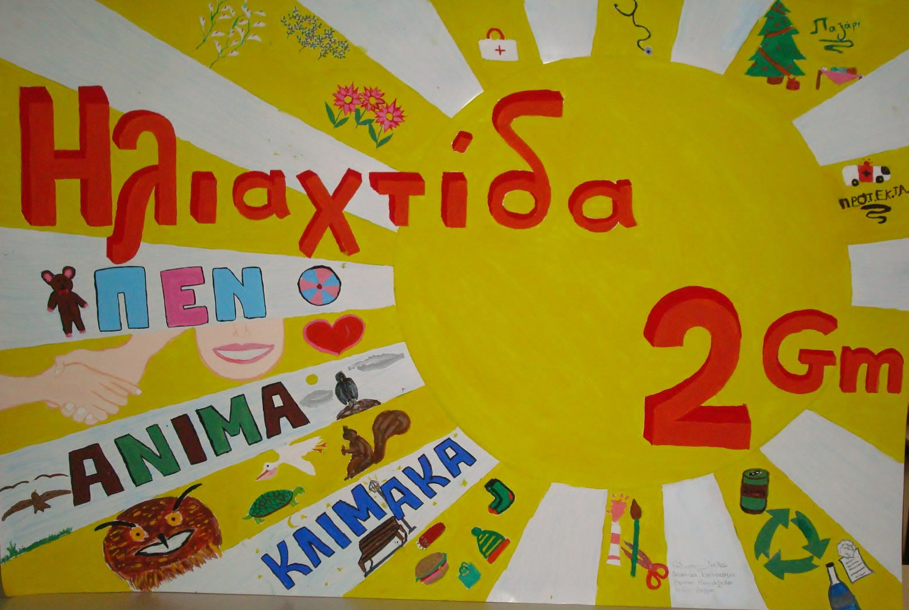
Αφίσα
Ειρήνη Παντάζιεβα, Θοδωρής Αρσένης, Στέλλα Ψαρρά, Δέσποινα Καλισκάμη

Slide 3
Γεράσιμος Καραγεώργος

Slide 4
Γεράσιμος Καραγεώργος

Slide 5
Γεράσιμος Καραγεώργος – Μαρία Σταμάτογλου

Slide 6
Αλέξανδρος Σουλάι

Slide 7
Βαγγέλης Καλιτσουνάκης

Slide 8
Χρήστος Κάρπος

Slide 9
Δέσποινα Καλισκάμη
Θοδωρής Αρσένης

Slide 10
Χρήστος Κάρπος
Βασίλης Μίγκλης
Κωνσταντίνα Κουριδάκη

Slide 11
Ειρήνη Παντάζιεβα

Slide 12
Ειρήνη Παντάζιεβα

Slide 13
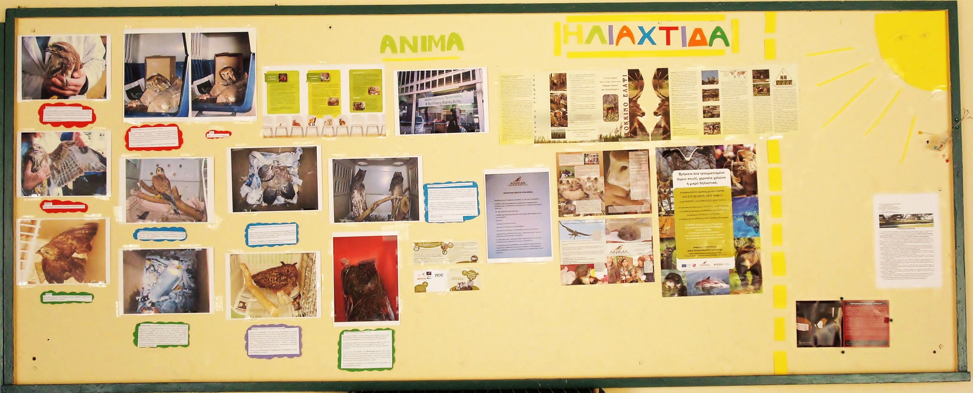
Έκθεση φωτογραφίας ΑΝΙΜΑ

Slide 14
Σκηνοθεσία: Μαρία Σταμάτογλου
Soundtrack: «Τα παιδιά ζωγραφίζουν στον τοίχο»
Τραγούδι:Τάνια Τσανακλίδου,
Στίχοι: Μιχ. Μπουρμπούλης
Μουσική: Γ. Χατζηνάσιος

